Slide 1
Teoria Informacji
Plan prezentacji:
1. Historia informacji, co to jest informacja?
2. Jak powstały pierwsze formy pisma?
3. Prymitywne próby przesyłania informacji oraz pierwsze telegrafy.
4. Czym jest przestrzeń, ilość oraz entropia informacji?
5. Łańcuchy Markowa
6. Kompresja i korekcja błędów.

Slide 2
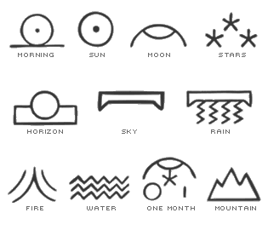
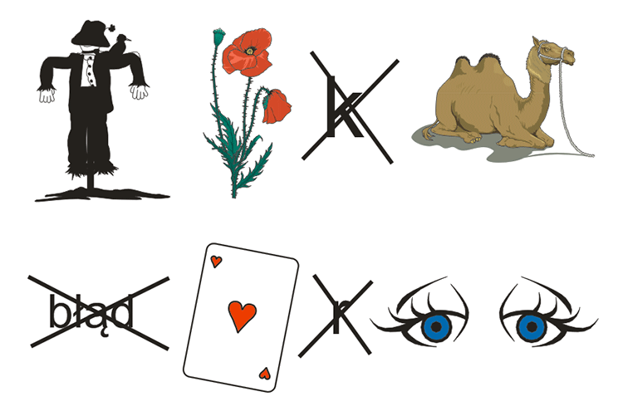

PRIMITYWNE FORMY KOMUNIKACJI

Slide 3
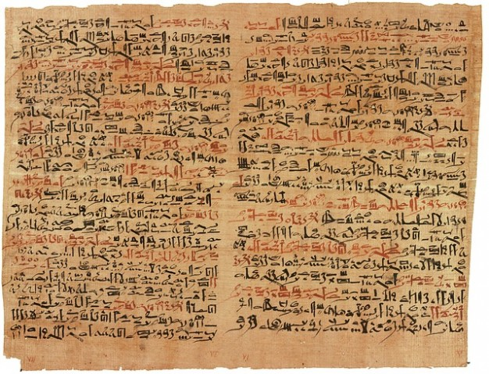
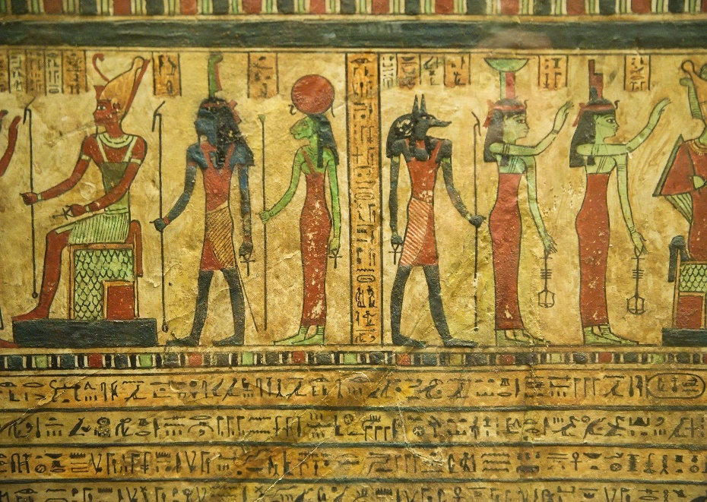
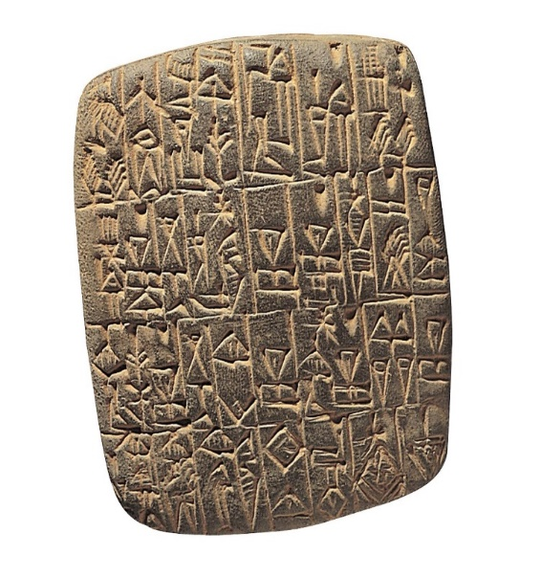
PIERWSZE FORMY PISMA

Slide 4
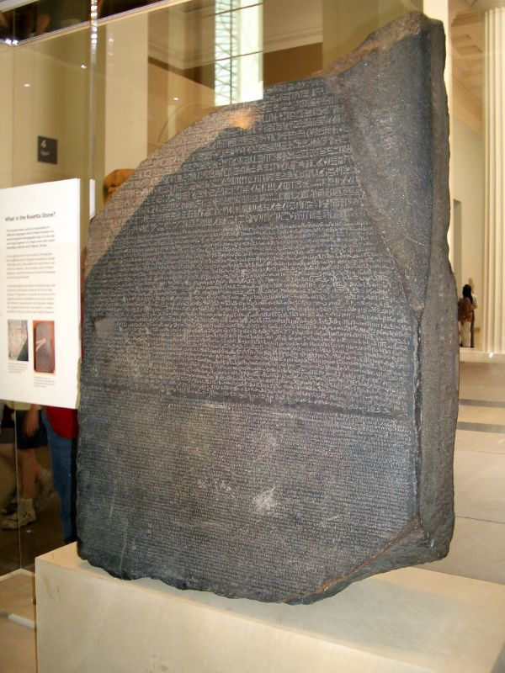
KAMIEŃ Z ROSETTY
Przełom w rozumieniu pisma hieroglificznego
Odnaleziony przez Napoleona w Egipcie
Aktualnie znajduje się w Muzeum Brytyjskim

Slide 5
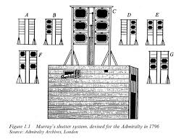
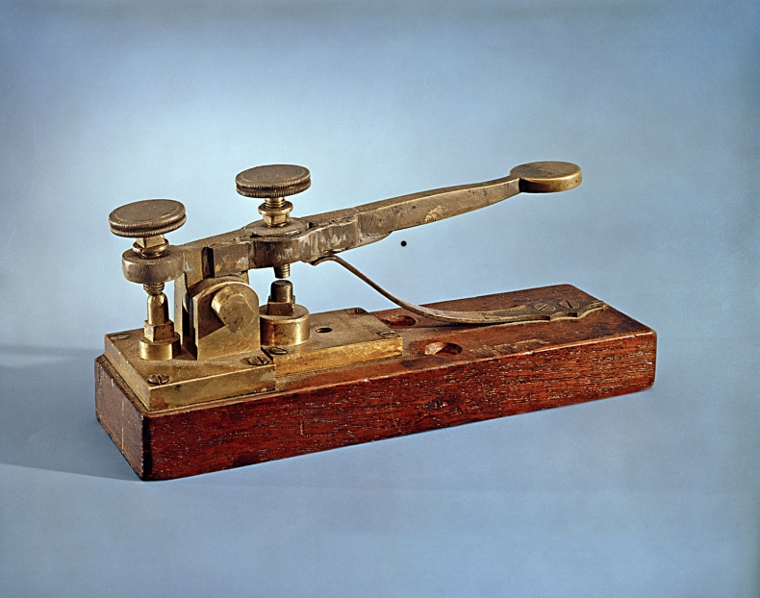
PIERWSZE TELEGRAFY

Slide 6
PRZESTRZEŃ INFORMACJI
2 symbole [n] spośród 2 [s] = 4 możliwe wiadomości
2 symbole [n] spośród 3 [s] = 9 możliwych wiadomości
s^{n} = Przestrzeń Informacji

Slide 7
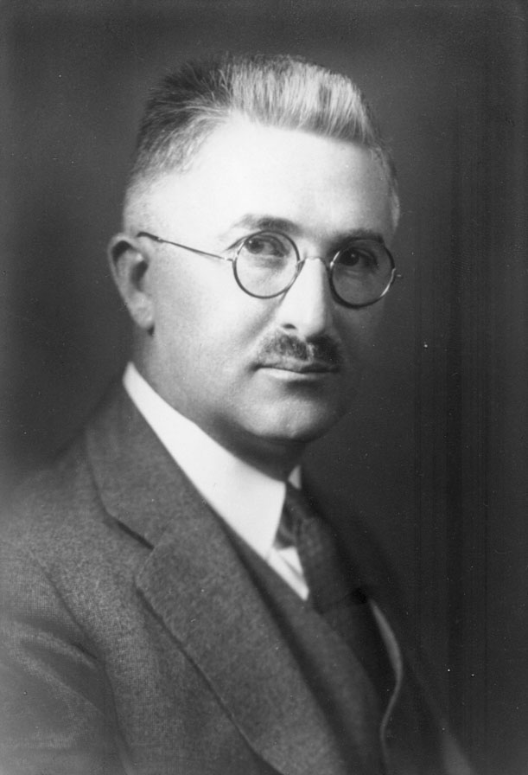
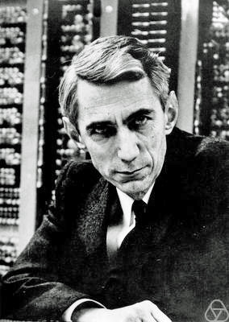
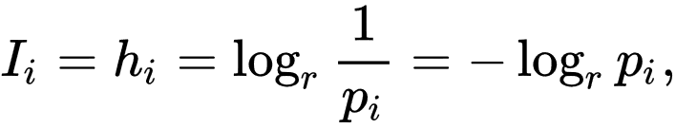
ILOŚĆ INFORMACJI
Źródło: By ​Wikipedia user HenryHartley, CC BY-SA 3.0, https://commons.wikimedia.org/w/index.php?curid=4153877
Źródło: By Jacobs, Konrad - https://opc.mfo.de/detail?photo_id=3807, CC BY-SA 2.0 de, https://commons.wikimedia.org/w/index.php?curid=45380422
Notes:
Z Lewej HENRY HARTLEY, z prawej CLAUDE SHANNON;
Jeśli podstawa logarytmu to 2, wtedy bit
Jeśli 10 to dit / hartley

Slide 8
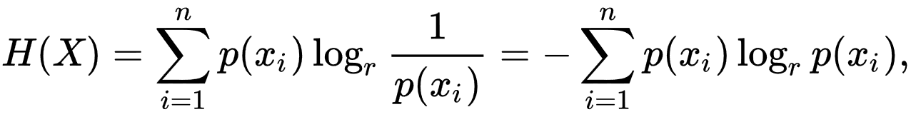
ENTROPIA
Notes:
średnia ważona ilości informacji niesionej przez pojedynczą wiadomość, gdzie wagami są prawdopodobieństwa nadania poszczególnych wiadomości.

Slide 9
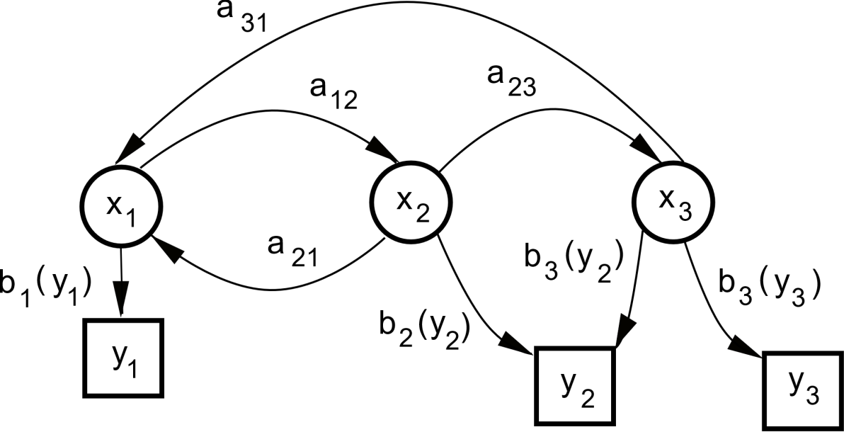
ŁAŃCUCHY MARKOWA
Źródło: By Xpicto z polskiej Wikipedii, CC BY-SA 3.0, https://commons.wikimedia.org/w/index.php?curid=8496061
Notes:
Ciąg zdarzeń, których prawdopodobieństwo jest uzależnione od wyniku poprzedniego zdarzenia;
Łańcuchy Markowa udowodniły, że można przewidzieć rozkład wyników zdarzeń zależnych od siebie, co pozwoliło na kompresję informacji.

Slide 10
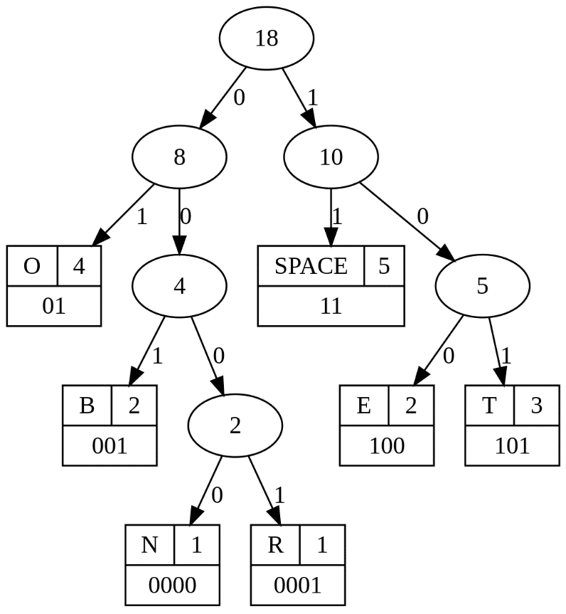
KOMPRESJA I KOREKCJA BŁĘDÓW
BIT PARZYSTOŚCI
KOD HAMMINGA
By huffman.ooz.ie - huffman.ooz.ie/tree.dot?text=TO BE OR NOT TO BE, CC0, https://commons.wikimedia.org/w/index.php?curid=26167379
Warto zajrzeć: https://eduinf.waw.pl/inf/utils/010_2010/0004.php
ALGORYTM HUFFMANA
Notes:
Kod Hamminga: 3 bity parzystości na każde 4 bity informacji -> pozwalają zlokalizować błąd w transmisji

Slide 11
DZIĘKUJEMY ZA UWAGĘ
Adam Rogalski i Łukasz Piątkowski
Temat 3, numer grupy B001 i B002
28.10.2019 r.

